Slide 1
Detecção de mosquitos contaminados com Zika Virus utilizando espectrometria e machine learning.
LEONARDO MARTINS REIGOTO
Orientadores:
Gabriel Matos Araujo
Rafael Maciel de Freitas

Slide 2
Zika vírus (ZIKV)
Problema de saude internacional;
Epidemia entre os anos de 2015 e 2016;
Mosquito Aedes aegypti;
Síndrome de Guillain-Barré e casos de microcefalia em recém-nascidos.
.

Slide 3
Motivação
Para se conter rapidamente surtos de doenças e prevenir surtos é importante detectar em que locais há mosquitos infectados, pois na realidade muitos deles não estão infectados.
Direcionar os esforços no ponto certo e acompanhar os resultados.
Realizar a identificação de mosquitos contaminados de maneira rápida, de baixo custo por medição , com custos de aparelhos baixos e que possam ser usados em campos para uma análise instantânea.

Slide 4
Comparação entre as metodologias
RT-qPCR
NIRS
Método Proposto
Leituras de ondas de 350 a 2500 nm.
Custo do equipamento caro.
Inviável para ser utilizado em campo
Baixo custo por medição.
Rápido para obter resultado.
Não necessita de mão de obra especializada.
Leituras de ondas de 350 a 1000 nm.
Baixo custo de equipamento.
Pode ser utilizado em campo.
Baixo custo por medição.
Rápido para obter resultado.
Não necessita de mão de obra especializada.
Atualmente utilizado em programas de vigilância de arboviroses para identificar mosquitos contaminados com o Zika vírus
Alto custo por medição.
Leva tempo para obter resultado.
Necessita de mão de obra especializada.

Slide 5
Tecnicas usadas
Foram utilizadas diversas análises em sequência até chegar a metodologia proposta, para fins de sermos objetivos será retratada aqui apenas a metodologia final na qual foram utilizados os seguintes conceitos:
Machine Learning
SVM - Support Vector Machine
LDA - Linear Discriminant Analysis
Validação K-fold

Slide 6
IA, machine learning
ARTIFICIAL INTELLIGENCE
MACHINE
LEARNING

Slide 7

Machine learning
O conceito de machine learning ou aprendizado de maquina é a ideia de fazer um computador aprender a partir de associações de padrões em dados.

Slide 8
Principais tipos de aprendizado
Aprendizado supervisionado
Aprendizado não supervisionado
Aprendizado por reforço

Slide 9

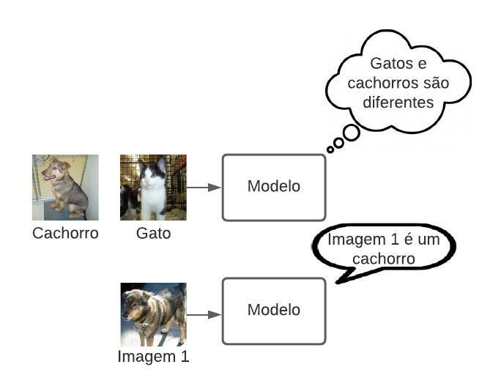
Aprendizado supervisionado
Gatos e
cachorros são diferentes
MODELO
CACHORRO
GATO
A imagem é um cachorro
MODELO
IMAGEM 1

Slide 10
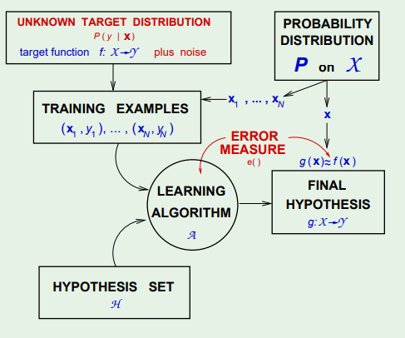
O que está acontecendo por trás

Slide 11
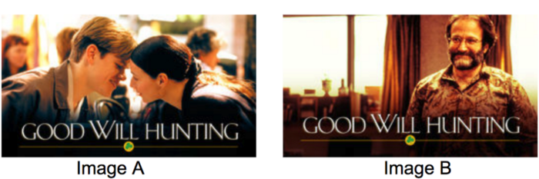
Aprendizado não supervisionado
Profile Type | Score Image A | Score Image B
Comedy | 5.7 | 6.3
Romance | 7.2 | 6.5

Slide 12
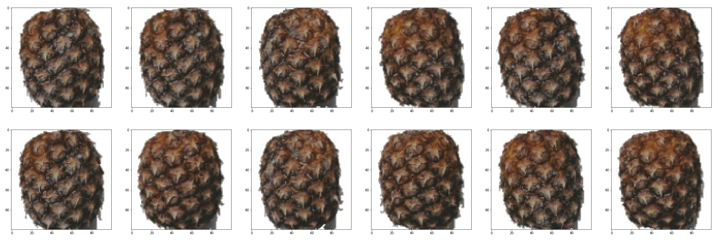
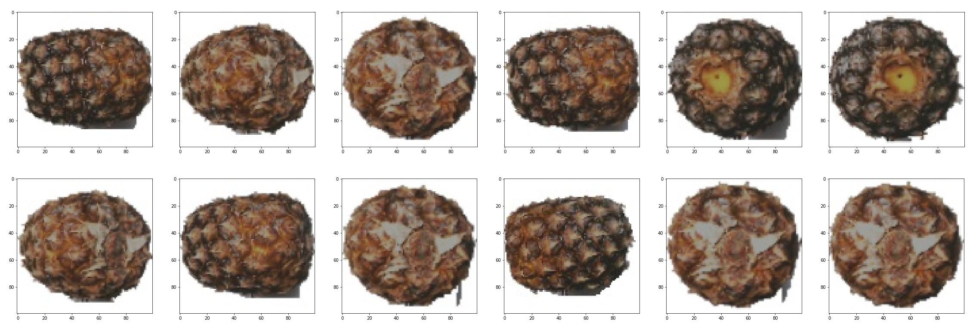
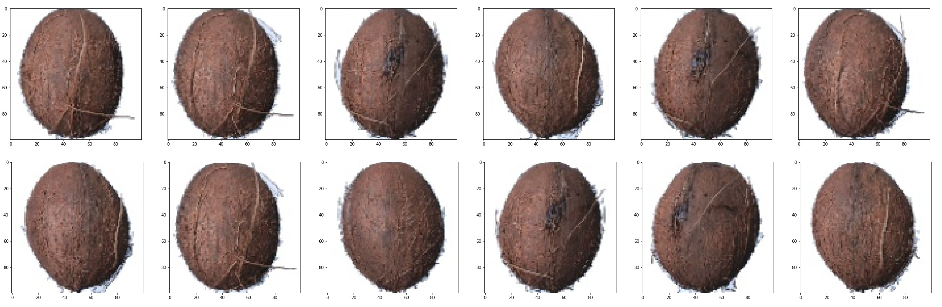
Aprendizado não supervisionado
A
B
C

Slide 13
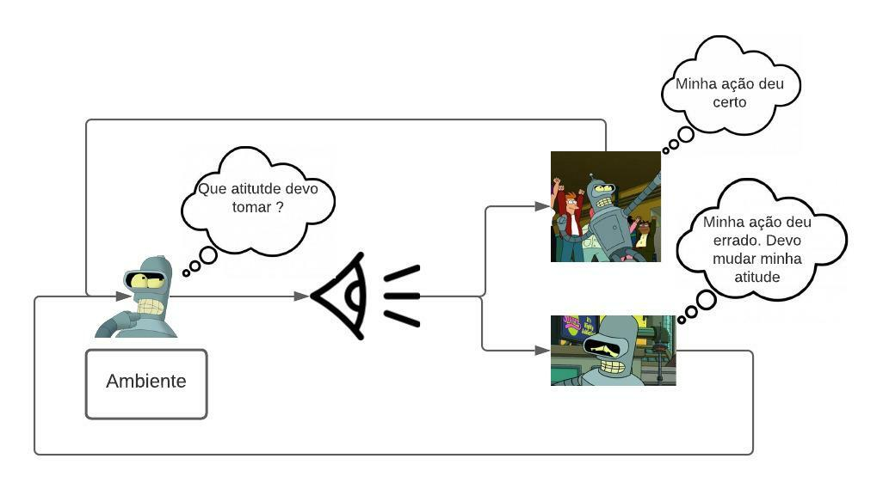


Aprendizado por reforço (RL)
Minha ação deu certo !
Que atitude devo tomar ?
Minha ação
deu errado, devo
mudar minha atitude !
AMBIENTE

Slide 14
Aprendizado por reforço (RL)

Slide 15


Multiplicidade em análises estatísticas
A probabilidade de tacar um dado quatro vezes e obter o número seis nas quatro tacadas é de aproximadamente:
Overfitting
$$\frac{1^{4}}{6} x 100\%=0,077\%$$
Data
Target
Fit
Já a probabilidade de jogar 10000 dados diferentes quatro vezes e obter o número seis nas quatro tacadas de ao menos um dado é aproximadamente:
$$\left(1−{\left(1−\frac{1^{4}}{6}\right)}^{10000}\right) x 100\%=99,95\%$$
y
x

Slide 16
Dados de treino, validação e teste.
Em normalmente em problemas de aprendizado supervisionado se separam os dados em três grupos distintos para a análise :
Dados de treino, utilizados para serem analisados e desenvolver a hipótese
Dados de validação, utilizados para guiar escolhas sobre o algoritmo.
Dados de teste, utilizados exclusivamente para testar a capacidade de generalização.

Slide 17
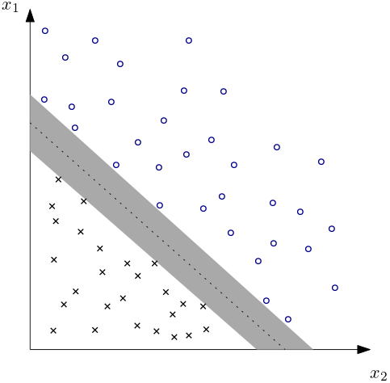
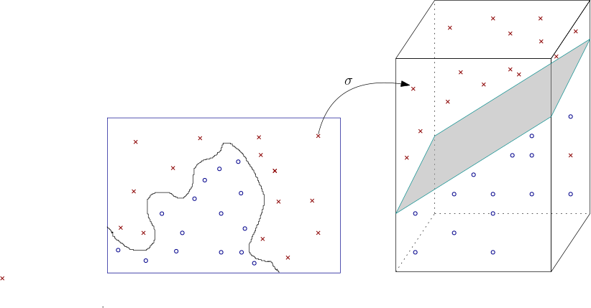
Support Vector Machine

Slide 18
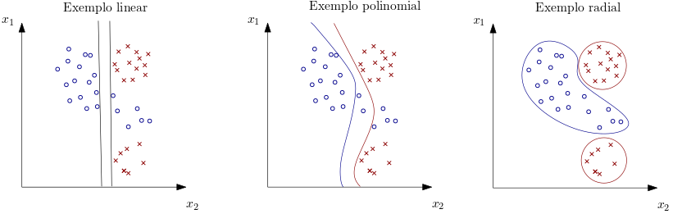
Support Vector Machine

Slide 19
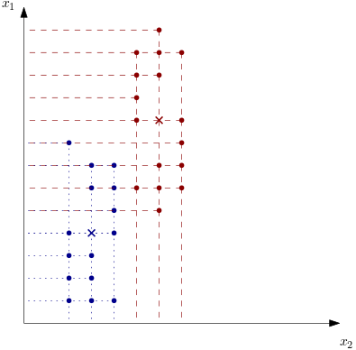
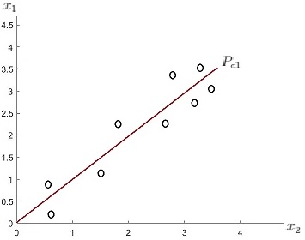
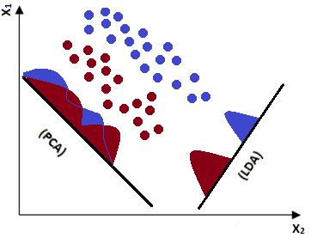
PCA e LDA

Slide 20
Dados analisados
Dados cedido pela FioCruz - Fundação Oswaldo Cruz
Os dados consistem em um vetor de tamanho 2151 que representa os comprimentos de ondas medidos (350 a 2500 nm), outro vetor de mesmo tamanho (2151) que representa a absorbância (log₁₀ I/I₀), a quantidade de dias após infecção e se o mosquito está ou não infectado.
Ao longo dos experimentos foi cedido um novo grupo de dados, coletados separadamente do primeiro grupo de dados.
O primeiro grupo de dados é referido como coorte 1 e o segundo como coorte 2.

Slide 21
Métricas
Days Post Infection - DPI
True Positive Rate – TPR
SPC – Specificity (TNR)

Slide 22
Distribuição de mosquitos na coorte 1
Distribuição mosquitos coorte 1:
• número de mosquitos 4 DPI infectados: 108
• número de mosquitos 4 DPI não infectados: 47
• número de mosquitos 7 DPI infectados: 98
• número de mosquitos 7 DPI não infectados: 70
• número de mosquitos 10 DPI infectados: 75
• número de mosquitos 10 DPI não infectados: 67

Slide 23
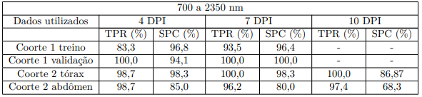
Resultado base de comparação
Resultado obtido pela pesquisa realizada pela FioCruz
Sorteio de mosquitos
Mosquito | Treino | Teste
4 DPI | 61 | 65
7 DPI | 59 | 90

Slide 24
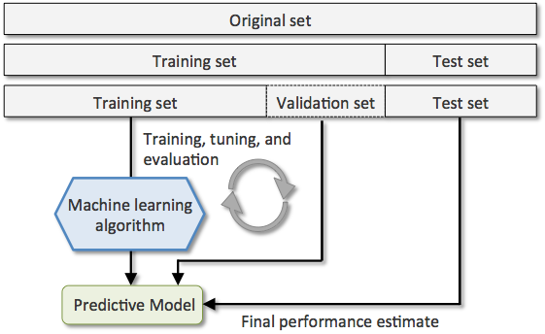
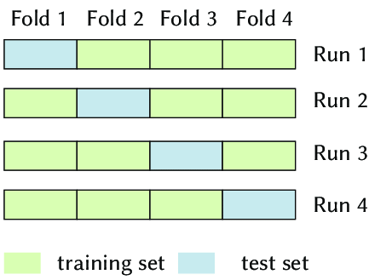
Mudança na métrica e método K-fold.
Cohort 1 – K-fold
Cohort 2 – Conjunt de dados de teste

Slide 25
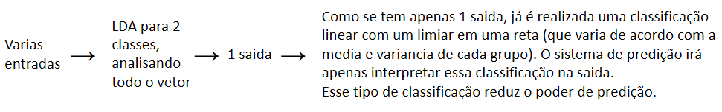
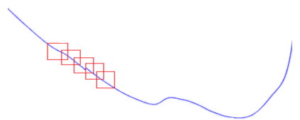

Métodos LDA
A saída de cada janela é uma classificação linear,
com um limiar em um reta para cada classe (infectado ou não infectado). Quando analisamos
estes valores em conjunto passamos a ter um confiabilidade da classificação de cada janela através da distância deste limiar
Solução:
LDA em janelas

Slide 26
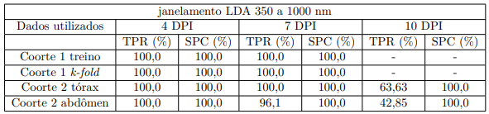
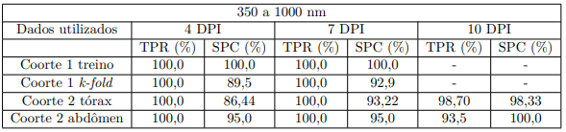
Métodos LDA

Slide 27
Conclusão
A redução de informação do espectro parece ser ainda competitiva comparada a informação completa;
Ambos métodos com LDA e SVM parecem promissores e um sistema de baixo custo para se utilizar em campo parece viável.
Espaço para melhorias (outliers, hiperparametros)
Possíveis desafios para o uso em campo.

Slide 28
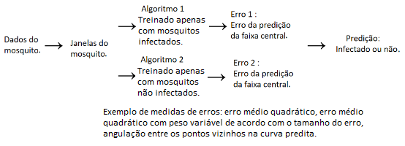
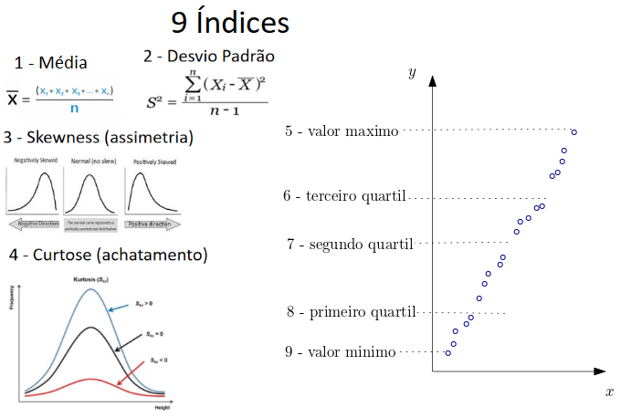
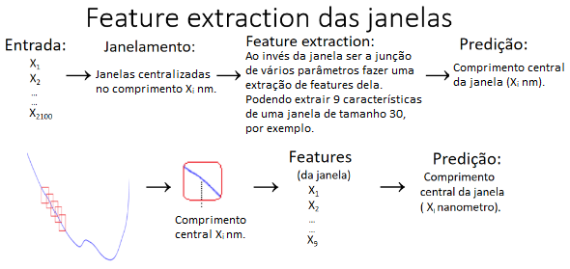
Trabalhos futuros
Desafios mencionados anteriormente
Sistema alternativo em paralelo.

